Slide 1
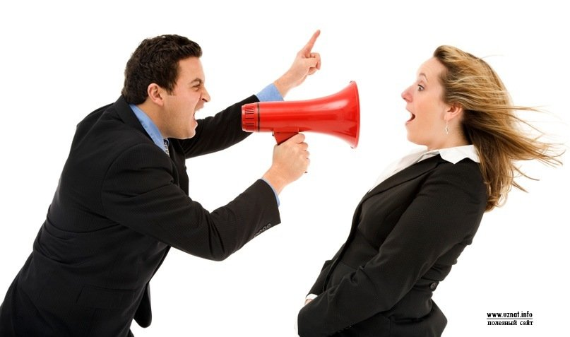
ПСИХОЛОГИЯ ДЕЛОВОЙ КОММУНИКАЦИИ

Slide 2
ВОПРОСЫ:
Понятие и структура общения.
Верабальное и невербальное общение.
Этапы общения.
Деловое общение.

Slide 3
На сегодняшний день в психологии существует огромное количество несовпадающих между собой определений понятия «общение».
Это дало повод А.А.Леонтьеву говорить, что вопрос о дефиниции процесса общения можно вынести в-отдельную научную проблему.
Поэтому данный вопрос стал темой очень серьезной дискуссии, главным пунктом которой является определение соотношения категорий «общение» и «деятельность».
А.Н. Леонтьев рассматривает общение, с одной стороны - как базовую потребность человека, а с другой - как условие его социализации, а также «условие процесса усвоения индивидами достижений общественно-исторического развития человечества».

Slide 4
Эта точка зрения очень близка к позиции Л.С.Выготского, который еще в 30-е годы пришел к выводу, что первым видом человеческой деятельности является общение.
Точку зрения А.А.Леонтьева поддерживает В.Н.Парфенов, считающий, что «любая деятельность невозможна без общения». Оно необходимо «для установления взаимодействия, благополучного для процесса деятельности».
Б.Д.Парыгин, определяя общение как сложный и весьма многогранный процесс, считает, что «общение является необходимым условием существования и социализации личности».
Г.М.Андреева понимает общение как «условие присвоения индивидом достижений исторического развития человечества».
Наполняя конкретикой весь этот далеко не полный перечень высказываний, можно выделить главные из них:
- общение как вид самостоятельной деятельности;
- общение как взаимодействие субъектов:
- общение как атрибут других видов человеческой деятельности.
Это дает возможность рассматривать общение как социально-психологический феномен, детерминированный сложным и многогранным процессом становления и развития контактов между людьми, порождаемый потребностью в совместной деятельности, включающий в себя обмен информацией, а также выработку стратегии взаимодействия, восприятия и понимание другого.

Slide 5
Наполняя конкретикой весь этот далеко не полный перечень высказываний, можно выделить главные из них:
- общение как вид самостоятельной деятельности;
- общение как взаимодействие субъектов:
- общение как атрибут других видов человеческой деятельности.
Это дает возможность рассматривать общение как социально-психологический феномен, детерминированный сложным и многогранным процессом становления и развития контактов между людьми, порождаемый потребностью в совместной деятельности, включающий в себя обмен информацией, а также выработку стратегии взаимодействия, восприятия и понимание другого.

Slide 6
Таким образом, общение - сложный многоплановый процесс установления и развития контактов между людьми, порождаемый потребностями совместной деятельности и включающий в себя обмен информацией, выработку единой стратегии взаимодействия, восприятие и понимание другого человека.

Slide 7
Структура общения состоит из трех взаимосвязанных — сторон: коммуникативной, интерактивной и перцептивной:
Общение
Коммуникация
Интеракция
Социальная
перцепция

Slide 8
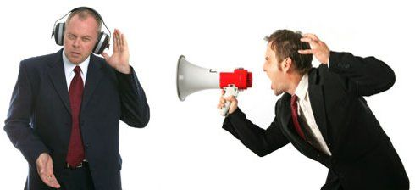
Коммуникативная сторона общения (или коммуникация в узком смысле слова) состоит в обмене информацией между общающимися индивидами.
Интерактивная сторона заключается в организации взаимодействия между общающимися индивидами (обмен действиями).
Перцептивная сторона общения означает процесс восприятия и познания друг друга партнерами по общению и установления на этой основе взаимопонимания.

Slide 9
Коммуникативная сторона общения
Во время акта общения имеет место не просто движение информации, а взаимная передача закодированных сведений между двумя индивидами — субъектами общения.
Следовательно, схематично коммуникация может быть изображена как:
S ↔ S.
Следовательно, имеет место обмен информацией.
Но люди при этом не просто обмениваются значениями, они стремятся при этом выработать общий смысл.
А это возможно лишь в том случае, если информация не только принята, но и осмыслена.
Коммуникативное взаимодействие возможно только в том случае, когда человек, направляющий информацию (коммуникатор) и человек, принимающий ее (реципиент) обладают сходной системой кодификации и декодификации информации. Т.е. «все должны говорить на одном языке».
В условиях человеческой коммуникации могут возникать коммуникативные барьеры. Они носят социальный или психологический характер

Slide 10
Интерактивная сторона общения.
Это характеристика тех компонентов общения, которые связаны со взаимодействием людей, с непосредственной организацией их совместной деятельности.
Есть два типа взаимодействий —кооперация и конкуренция.
Кооперативное взаимодействие означает координацию сил участников.
Кооперация является необходимым элементом совместной деятельности, пораждается самой ее природой.
Конкуренция — одной из наиболее ярких ее форм является конфликт.
Перцептивная сторона общения — это процесс восприятия и понимания людьми друг друга.
Все три стороны общения тесно переплетаются между собой, органически дополняют друг друга и составляют процесс общения вцелом.

Slide 11
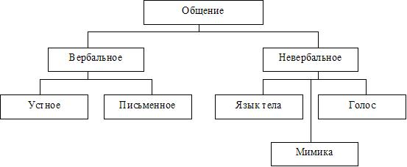
Общение, будучи сложным социально-психологическим компонентом осуществляется по следующим каналам: вербальный (речевой) и невербальный (неречевой).

Slide 12
Вербальное (речевое) общение присуще только человеку и в качестве обязательного условия предполагает усвоение языка.
Это сводится к развитию культуры речевого общения, умения точно формулировать свои мысли, излагать их доступным языком, своевременно реагировать на реакции партнера, убеждать его.
Культура речевого общения заключается в умелом использовании всех средств и возможностях языка.
Она слагается из лексической, грамматической и фонетической культур.
Поэтому речевое общение - это процесс оформления мысли в слова и предложения, предполагающий выполнение таких коммуникативных действий, как подбор адекватных слов, построение из них предложений, говорение, слушание партнера, уточнение его мыслей и
В контексте такого понимания вербального канала общения в его структуре можно выделить три основных компонента: значение и смысл слов, фраз; такие выразительные качества голоса — темп речи, модуляция высоты голоса, тональность голоса, ритм, интонация, дикция речи; а также речевые звуковые явления. Как указывает Г.М.Андреева, «речь является самым универсальным средством коммуникации, поскольку при передаче информации при помощи речи менее всего теряется смысл сообщения

Slide 13
В контексте такого понимания вербального канала общения в его структуре можно выделить три основных компонента:
значение и смысл слов, фраз; такие выразительные качества голоса — темп речи, модуляция высоты голоса, тональность голоса, ритм, интонация, дикция речи; а также речевые звуковые явления.
Как указывает Г.М.Андреева, «речь является самым универсальным средством коммуникации, поскольку при передаче информации при помощи речи менее всего теряется смысл сообщения.

Slide 14
Само развитие вербального общения непременно опирается на невербальные средства коммуникации, среди которых можно выделить следующие виды и формы:
Особый интерес представляют невербальные средства и формы общения.
- оптико-кинетические — это зрительно воспринимаемые движения другого человека (жесты, мимика, пантомимика, позы, контакт глазами);
- паралингвистические, включающие ритмико-интонационные стороны речи - это качество голоса, его диапазон, тональность, тембр, сила ударения;
- экстралингвистические включают паузы и психофизиологические проявления человека (паузы, смех, плач, темп речи, кашель);
- пространственно-временные представляют собой пространственно-временные элементы ситуации общения (дистанция, время);
- такесические включают динамические прикосновения к партнеру по общению в форме рукопожатия, похлопывания, обнимания. поцелуя и т.д,
- ольфакторные, связанные с запахом.

Slide 15
1) Экстра- и паралингвистические (различные околоречевые добавки, придающие” общению определенную смысловую окраску - тип речи, интонирование, паузы, смех, покашливание ит.д.)
2) Оптико - кинетические (это то, что человек «прочитывает» на
расстоянии - жесты, мимика, пантомимика).
Жест - это движение рук или кистей рук, они классифицируются на основе функций, которые выполняют:
- коммуникативные (заменяющие речь)
- описательные (их смысл понятен, выражающие отношение к людям, состояние человека.
Мимика — это движение мышц лица.
Пантомимика — совокупность жестов, мимики и положения тела в пространстве.
3) Проксемика (организация пространства и времени коммуникативного процесса) В психологии выделяют четыре дистанции общения:
- интимная (от 0 до 0,5 метра). На ней общаются люди, связанные, как правило, близкими доверительными отношениями. Информация передается тихим и спокойным голосом. Многое передается с помощью жестов, взглядов, мимики.
- Межличностная (от 0,5 до 1,2 метра). На ней осуществляется общение между друзьями)
- Официально-деловая или социальная (от 1,2 до 3,7 метра). Используется для делового общения, причем чем больше расстояние между партнерами, тем более официальны их отношения.
- Публичная (более 3,7 метров). Характерезуется выступлением перед аудиторией. При таком общении человек должен следить за речью, за правильностью построения фраз только при словах)

Slide 16
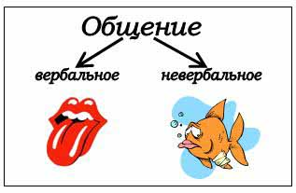
4) Визуальный контакт. Визуалика, или контакт глаз. Установлено, что обычно общающиеся смотрят в глаза друг другу не более 10 секунд.
Контакт глаз чаще всего используются для установления эмоционального контакта с собеседником и поддержания его в процессе беседы, для фиксации того, насколько хорошо человек владеет собой, а также для получения информации о том, что люди в действительности думают о других.

Slide 17
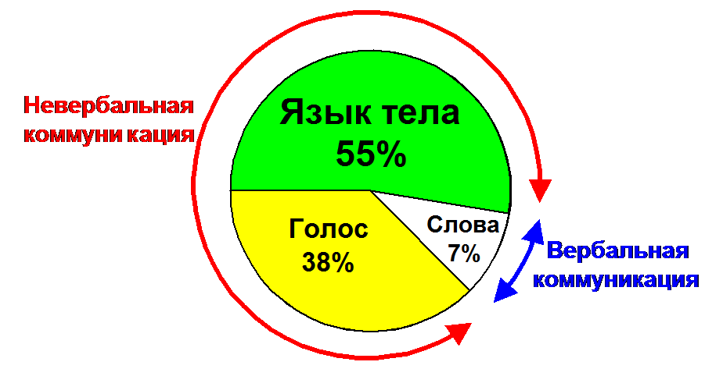
По оценкам специалистов именно невербальная система коммуникации является транспортером основной массы коммуникации в процессе общения и источником построения точного образа партнера по общению. Так, в частности, исследователь невербальных средств коммуникации А.Мейерабиан доказал, что 93% информации в процессе взаимодействия передается по каналам невербальной коммуникации (55% - мимикой, жестами, позами и 38% - высотой, тембром и интонацией голоса).

Slide 18
Из всего данного многообразия средств невербального общения особое место занимают оптико-кинетические, пространственно-временные и такесические, многие из которых являются врожденными и позволяют человеку взаимодействовать, добиваясь взаимопонимания на эмоциональном и поведенческом уровнях.
Как показывают исследования, проявление невербального общения обусловлено импульсами нашего подсознания, и отсутствие возможности подделать эти импульсы позволяет доверять этому языку больше, чем вербальному.
Именно общая моторика различных частей тела отображает эмоциональные реакции человека.
Следовательно, в основе этого явления лежит рефлекторная природа неречевых «слов».

Slide 19
Общение как взаимодействие предполагает, что люди устанавливают контакт
друг с другом, обмениваются определенной информацией для того, чтобы
строить совместную деятельность, сотрудничество.
Чтобы общение как взаимодействие происходило беспроблемно, оно должно состоять из следующих этапов:
1. Установка контакта (знакомство). Предполагает понимание другого человека,
представление себя другому человеку.
2. Ориентировка в ситуации общения, осмысление происходящего, выдержка
паузы
3. Обсуждение интересующей проблемы.
4. Решение проблемы
5. Завершение контакта (выход из него).

Slide 20
Основными механизмами познания другого человека в процессе общения психолога являются идентификация, эмпатия и рефлексия.
Идентификация (от лат. identifico - отождествление, уподобление) выражает простой эмпирический факт, что одним из самых простых способов понимания другого человека является уподобление себя ему.
Существует тесная взаимосвязь между идентификацией и другим близким по содержанию явлением - явлением эмпатии (от греч. empatheia - сопереживание).
Эмпатия - это способность к постижению эмоционального состояния другого человека в форме сопереживания. Только в этом случае имеется в виду не рациональное осмысление проблем другого человека, а, скорее, эмоциональный отклик на его проблемы.
Процесс понимания друг друга осложняется явлением рефлексии (от лат. reflexio - обращение назад).
Рефлексия это знание того, как партнер понимает меня, своеобразный удвоенный процесс зеркальных отношений друг с другом.

Slide 21
Содержание общения включает в себя определенные способы воздействия партнеров друг на друга. К ним относятся: заражение, внушение, убеждение и подражание.
Заражение. Бессознательная, невольная подверженность человека определенным психическим состояниям через передачу определенного эмоционального состояния или психического настроя.
Внушение. Это целенаправленное неаргументированное воздействие одного человека на другого.
Убеждение представляет собой интеллектуальное воздействие на сознание личности через обращение к ее собственному критическому суждению.
Подражание воспроизведение черт и образов демонстрируемого поведения.
Поскольку речь идет об усвоении предложенных образцов поведения, существуют два плана подражания: или конкретному человеку, или нормам поведения, выработанным группой.

Slide 23
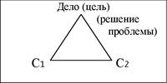
Деловое общение - это процесс взаимосвязи и взаимодействия, в котором происходит обмен деятельностью, информацией и опытом, предполагающим достижение определенного результата, решение конкретной проблемы или реализацию определенной цели.
Деловое общение можно условно разделить на прямое (непосредственный контакт) и косвенное (когда между партнерами существует пространственно-временная дистанция).
Таким образом,
Такми

Slide 24
Культура делового общения включает следующие компоненты:
а) техника делового общения;
б) психология делового общения;
в) этика делового общения;
г) служебный этикет (этикетные правила делового общения).
Все эти компоненты неразрывно связаны между собой и наличествуют практически в любой форме делового общения, в каждом деловом контакте.

Slide 25
Подходы к деловому общению
Отношения могут выстраиваться на: партнерстве (равном участии в деле); соперничестве (стремление во что бы то ни стало навязать или отстоять свою позицию); доминировании (стремлении подчинить себе партнера).
Партнерство означает отношение к другому человеку как равному себе самому. При партнерстве собеседник воспринимается как равноценный субъект, имеющий право быть таким, какой он есть, с которым надо считаться. Основные способы воздействия друг на друга строятся на гласном или негласном договоре, который служит и средством объединения, и средством взаимного контроля.
При соперничестве другая сторона представляется опасной и непредсказуемой. В отношениях с ней берет верх стремление переиграть ее, добиться одностороннего преимущества. Интересы другой стороны учитываются в той мере, в какой это определяется логикой конкурентной борьбы.
Подход, ориентированный на доминирование, определяет отношение к партнеру как к средству достижения своих целей, игнорирование его интересов и намерений. У того, кто склонен к доминированию, превалирует стремление распоряжаться, получить одностороннее преимущество.
Доминирование в отношениях рассматривается как комплиментарное или симметричное. В комплиментарных взаимоотношениях один партнер позволяет другому определять, кто будет иметь большее влияние. Так, один участник общения играет лидирующую роль, а другой добровольно берет на себя роль ведомого. Например, отношения между работодателем и служащими комплиментарны и хозяин занимает контролирующую позицию. В симметричных взаимоотношениях люди специально заранее «не договариваются» о том, кто будет контролировать ситуацию. Допустим, один человек претендует на то, чтобы контролировать ситуацию, но другими это воспринимается как вызов и побуждает их заявить собственное право на лидерство.
Положительной стороной партнерства является то, что обе стороны, как правило, получают значительный выигрыш. Недостаток заключен в том, что может потребоваться очень много времени для его достижения, если партнер, например, ориентирован на соперничество.
Соперничество требует немного времени, приводит к победе, но только в том случае, когда вы располагаете очевидными преимуществами. Если же партнер не признает ваших преимуществ и так же, как и вы склонен к соперничеству, то дело может закончиться конфликтом или полным разрывом отношений.
Доминирование исключает затрату времени на дискуссии, столкновение мнений. Однако оно парализует волю подчиняемого партнера, тем самым обедняет общий интеллектуальный ресурс.

Slide 26
Нравственные нормы делового общения
Каждый из участников делового общения руководствуется определенными нравственными нормами: честностью и порядочностью, справедливостью, уважением, ответственностью и другими.
Честность вынуждает людей воздерживаться от обмана и лживых поступков. Но надо иметь в виду, что иногда приходится лгать даже тем людям, которые принимают честность в качестве непреложной нормы делового поведения. Чаще всего люди прибегают ко лжи, когда попадают в ловушку моральной дилеммы и вынуждены делать выбор между неудовлетворяющими альтернативами.
Порядочность человека выражается в единстве его убеждений и действий. Порядочное поведение противоположно лицемерию и двуличию. Порядочный человек всегда выполняет данные кому-либо обещания..
Принцип справедливости в деловом общении предполагает объективность или отсутствие предвзятости в оценках других людей и их поступков.
Проявление внимания или предупредительности к деловому партнеру и соблюдение его прав указывает на уважение к его личности. Уважение проявляется в том, слушаем ли мы и пытаемся ли понять точку зрения нашего делового партнера, даже в том случае, когда она существенно отличается от нашей.
Ответственность проявляется в том, в какой мере участники делового взаимодействия отвечают за свои слова и выполняют взятые на себя обязательства, насколько они соблюдают моральные нормы, а также обязанности друг перед другом.

Slide 27
Культура делового общения включает следующие компоненты:
а) техника делового общения;
б) психология делового общения;
в) этика делового общения;
г) служебный этикет (этикетные правила делового общения).
Все эти компоненты неразрывно связаны между собой и наличествуют практически в любой форме делового общения, в каждом деловом контакте.
Этика делового общения – это сумма выработанных наукой, практикой и мировым опытом нравственно-этических требований, принципов, норм и правил, соблюдение которых обеспечивает взаимопонимание и взаимное доверие субъектов делового общения, повышает эффективность контактов и конечных результатов их совместных действий.

